Slide 1




SESIÓN POLÍTICAS PÚBLICAS A NIVEL NACIONAL, REGIONAL Y CONTINENTAL PARA LA RRD
Panel 2. Análisis de Políticas Nacionales de Gestión Integral de Riesgos
Comisión Nacional de Emergencias, COSTA RICA
Marco Saborío Mesén
26-28 Nov 2012

Slide 2
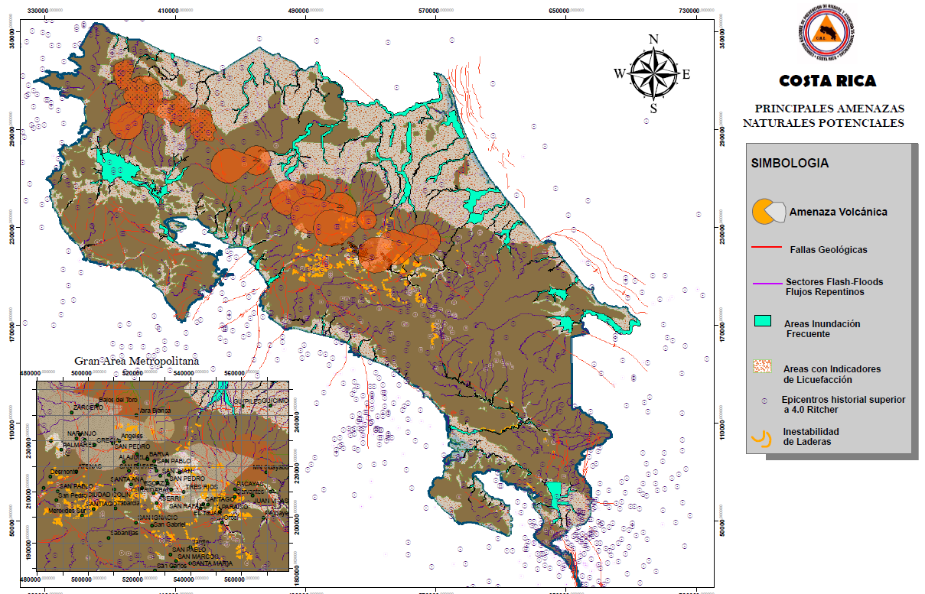
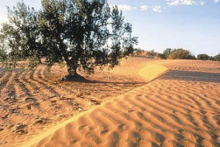
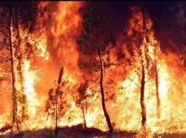
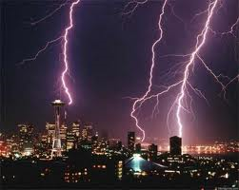
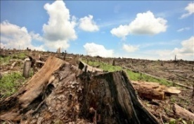
AREAS GENERADORAS DE FLUJO DE LODO O AVALANCHAS
AREAS BAJO AMENAZA DE INUNDACIÓN
FALLAS GEOLÓGICAS
AREAS CON PROBLEMAS DE INESTABILIDAD DE LADERAS
AREAS BAJO INFLUENCIA VOLCÁNICA

Slide 3
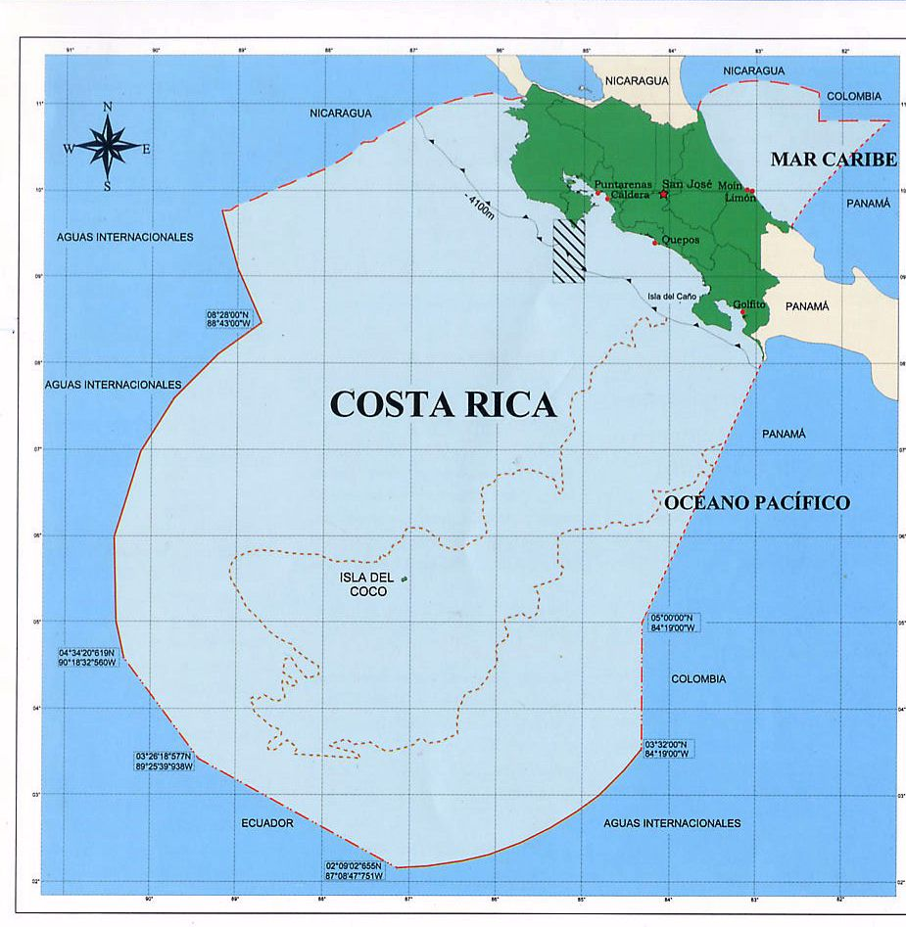
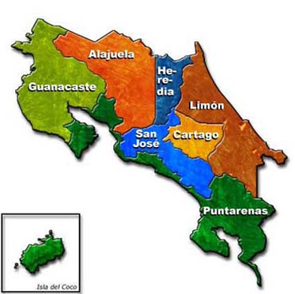
País Centroamericano : Límites: Norte con Nicaragua y al Sureste con Panamá; al Este con el Mar Caribe y al Oeste con el Océano Pacífico Población (2010): 4 563 539 habitantes / 51.1000 Km2 de área continental y más de 500.000 km2 en aguas territoriales y patrimoniales.

Slide 4
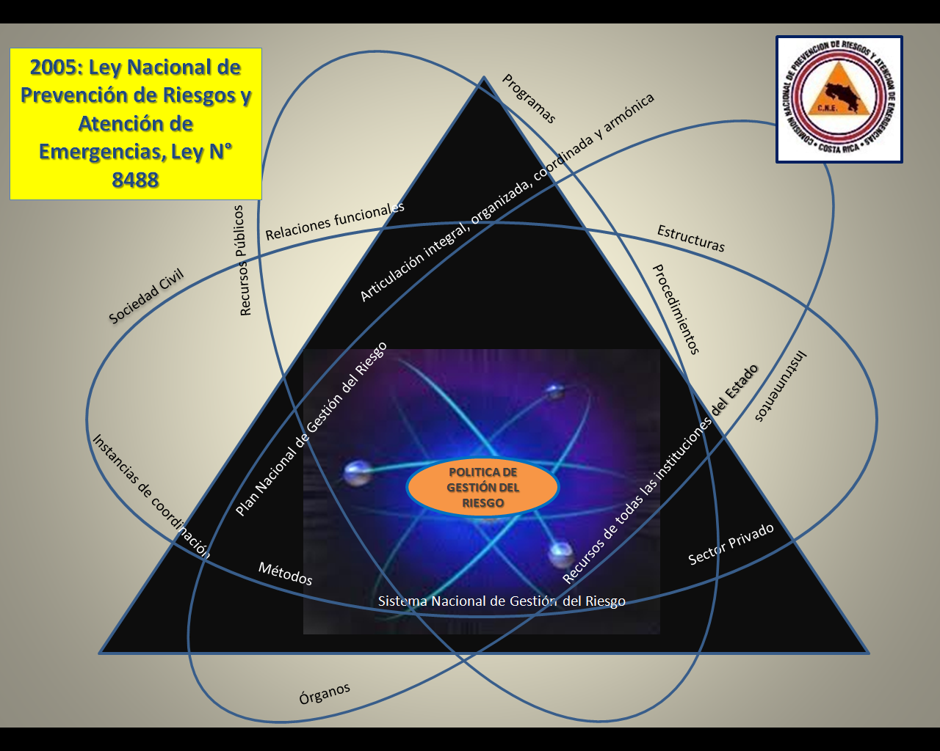
Ley Nacional de Prevención de Riesgos y Atención de Emergencias, Ley No.8488, 2005.

Slide 5
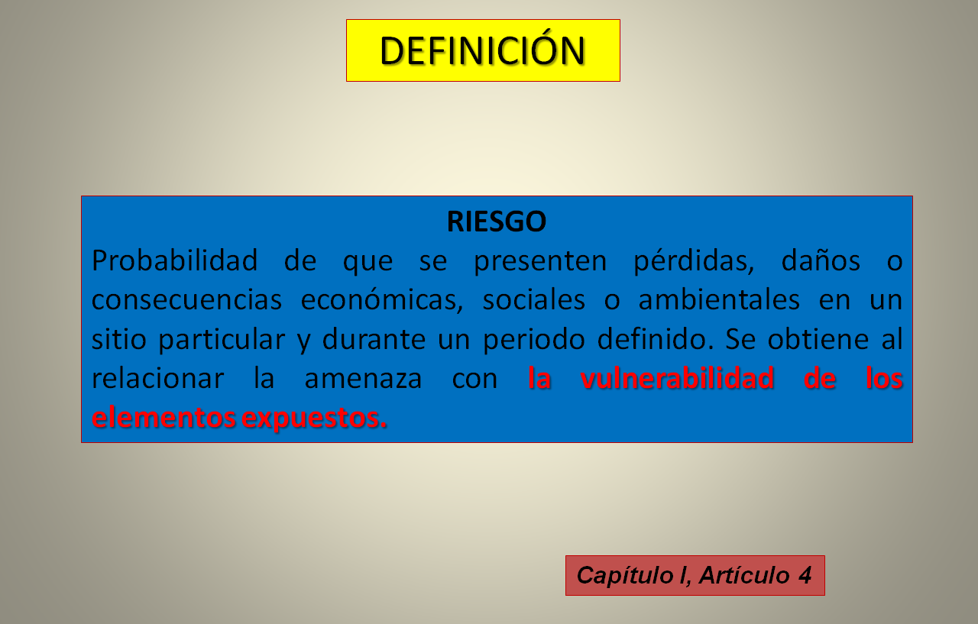
Ley Nacional de Prevención de Riesgos y Atención de Emergencias, Ley No.8488, 2005.

Slide 6
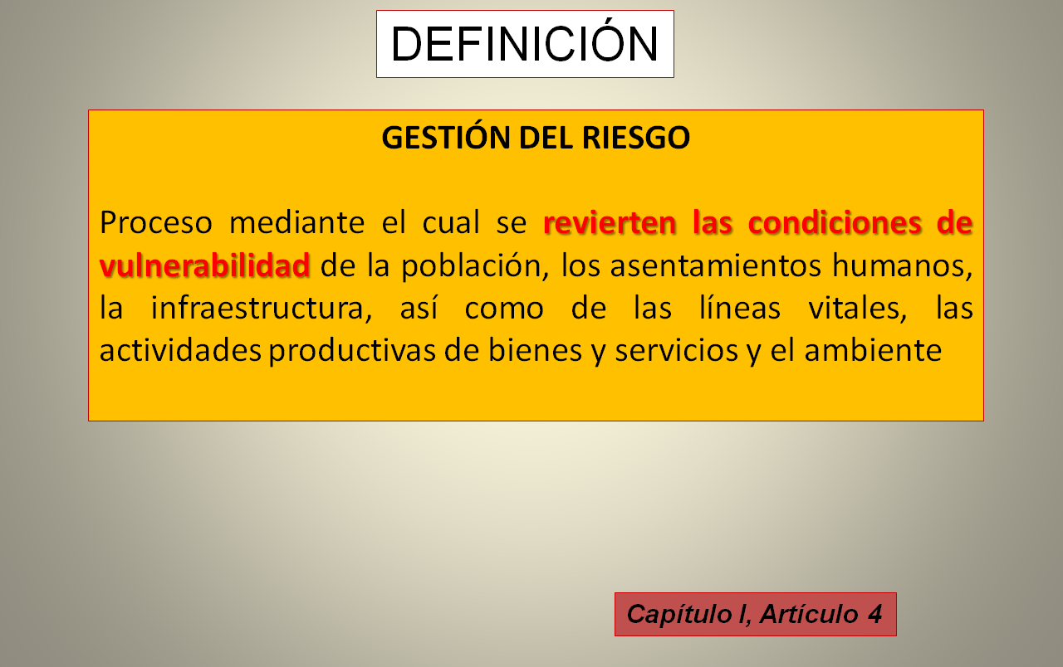

Slide 7
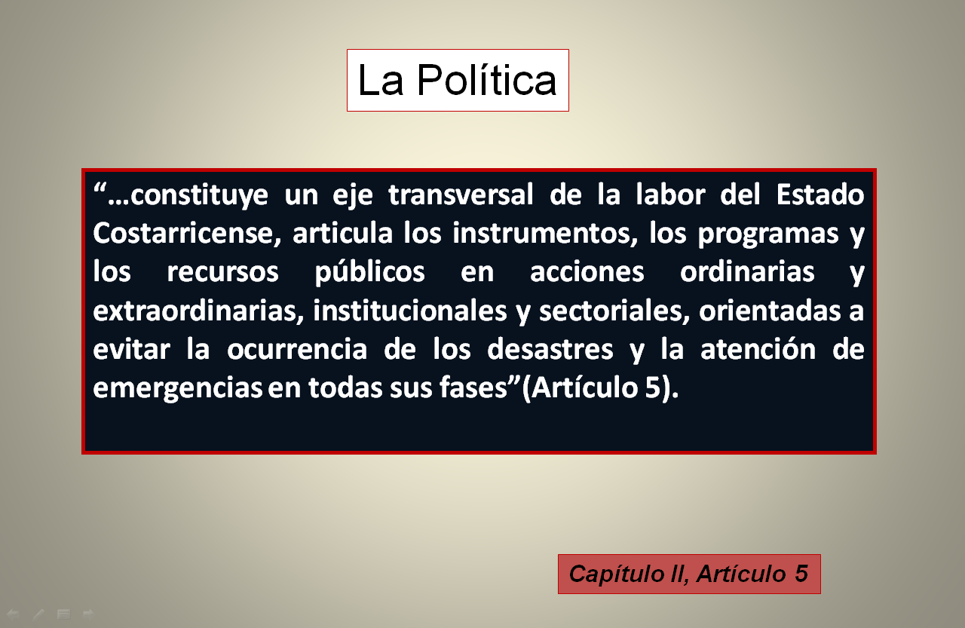

Slide 8
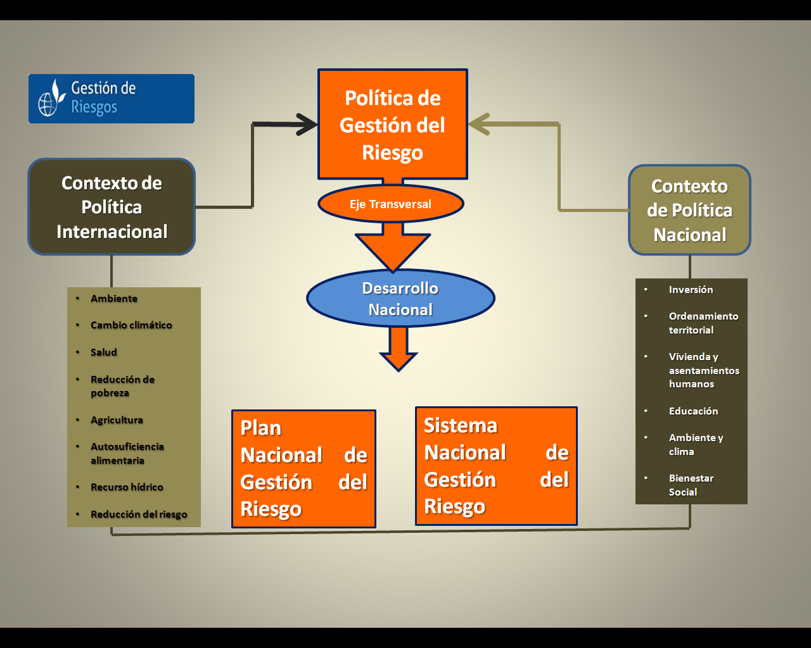

Slide 9
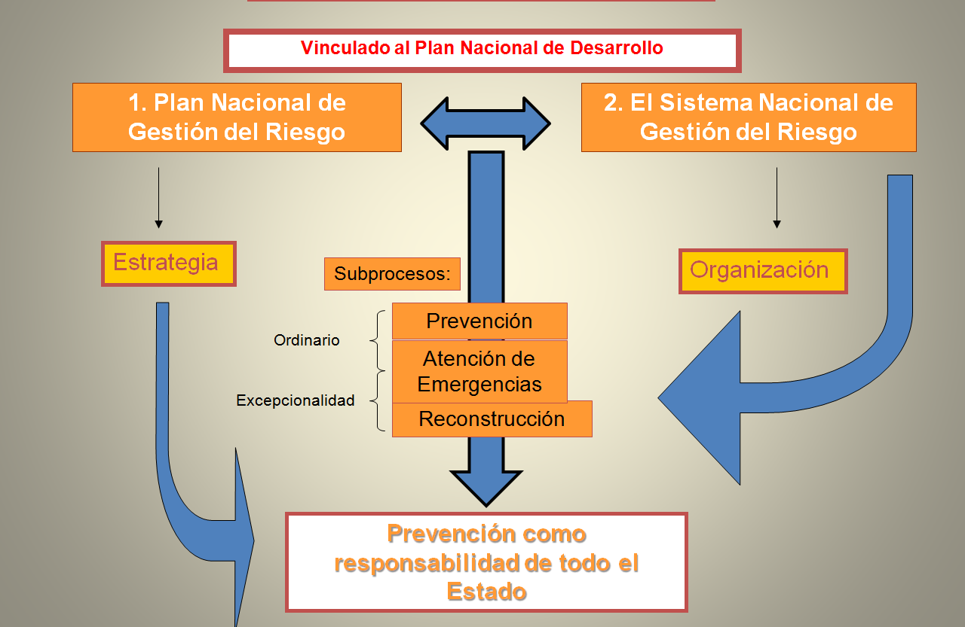
Los instrumentos de la política

Slide 10
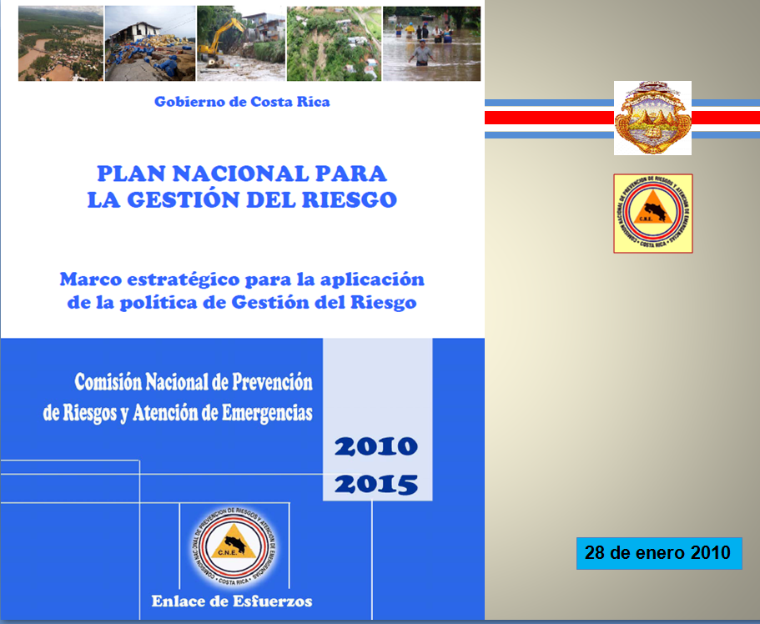
Plan nacional para la Gestión del Riesgo

Slide 11
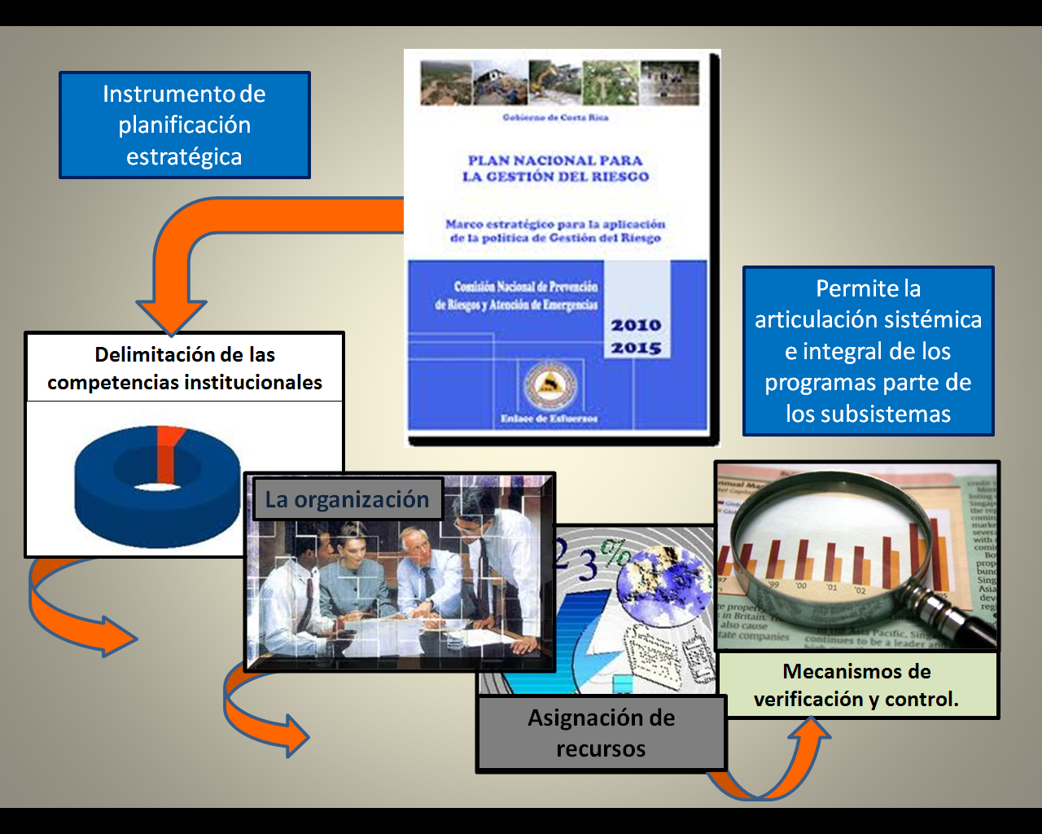
Instrumentos de Planificación Estratégica

Slide 12
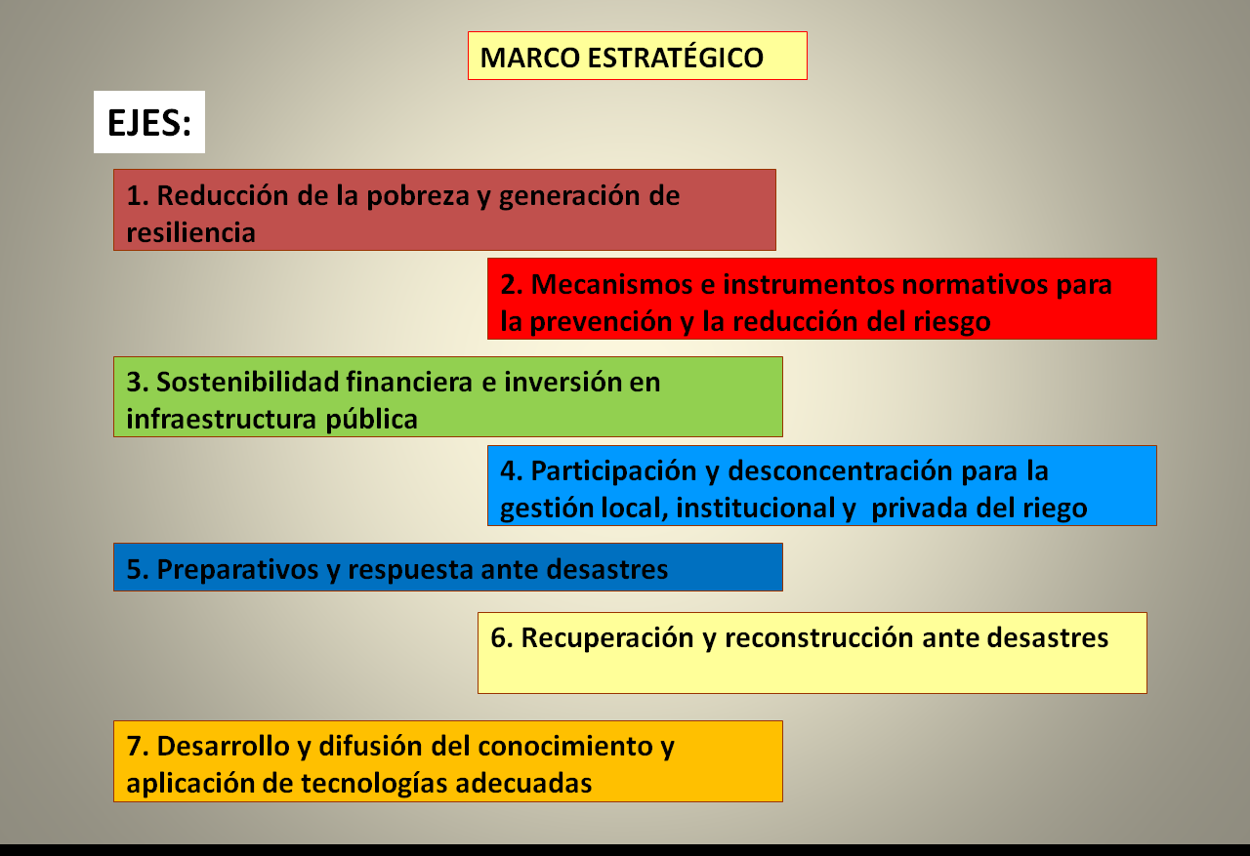
Plan Nacional de Gestión del Riesgo

Slide 13
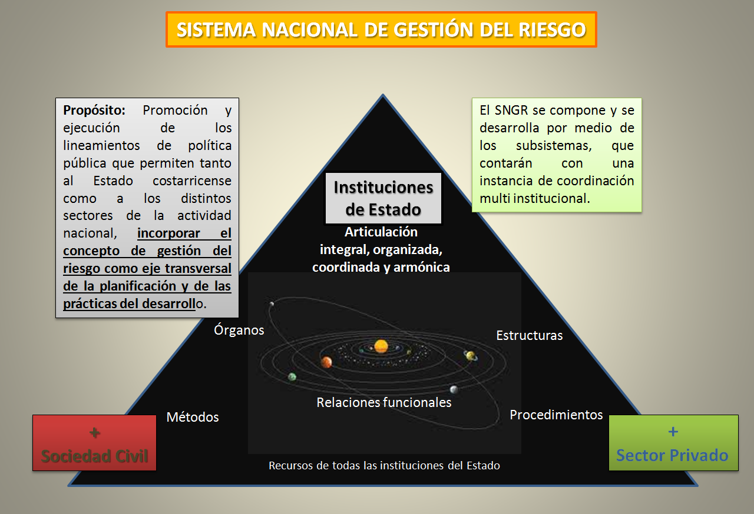
Sistema Nacional de Gestión del Riesgo

Slide 14
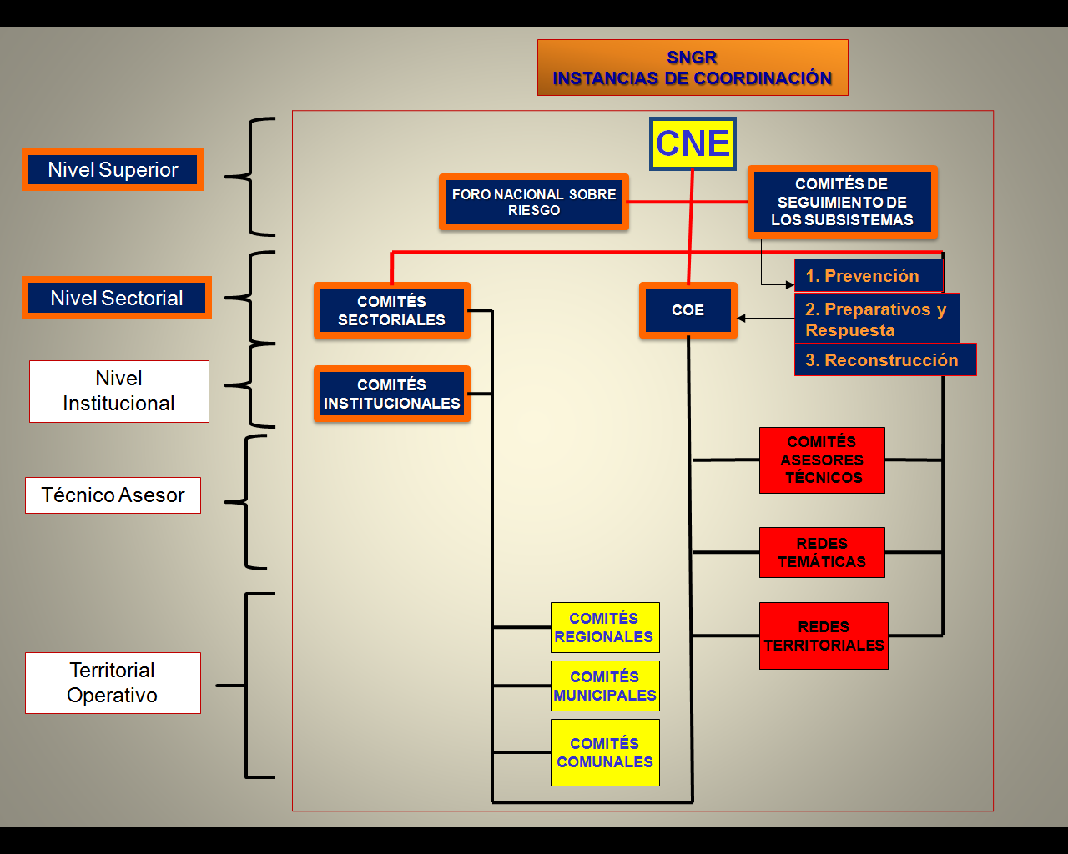
SNGR: INSTANCIAS DE COORDINACIÓN

Slide 15
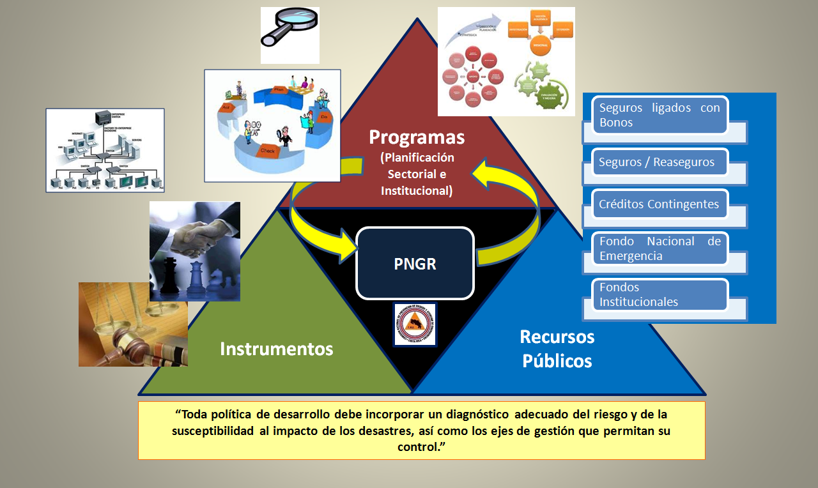
Planificación y Evaluación de la Política de Gestión del Riesgo

Slide 16
Muchas Gracias
Marco Saborío Mesén
msaborio@cne.go.cr
www.cne.go.cr

